Slide 1



Chào mừng các thầy, cô giáo về dự giờ
LỚP : 5B
PHÂN MÔN: LUYỆN TỪ VÀ CÂU
GV : Dương Thị Dung

Slide 2


Slide 3

EM ĐI TRONG TƯƠI XANH
Nhạc và lời: Vũ Thanh
Thênh thang đường em bước/ Dưới sao bay đẹp
bóng cờ.
Mênh mang một bầu trời / Ánh cờ sao lấp lánh.
Rừng vàng ngân tiếng hát / Trong ánh nắng bình minh.
Em đi trong tươi xanh /Thơm hương lúa bay quanh
Em đi trong tươi xanh/ Bao la tình đất nước.
Bầu trời xa vẫy gọi / Xôn xao niềm mơ ước.
....
Em đi trong tươi xanh/ Chim hòa bình tung cánh.
…
Từng hào quang lung linh/ Trên sông núi quang vinh.

Slide 4
Tìm các từ ghép, từ láy là các từ đồng nghĩa với nhau trong lời bài hát.
Em đi trong tươi xanh
(Nhạc và lời: Vũ Thanh)
Em đi trong tươi xanh chim hòa bình tung cánh
Mênh mang một bầu trời ánh cờ sao lấp lánh.
Em đi trong tươi xanh, thơm hương lúa bay quanh
Rừng vàng ngân tiếng hát trong ánh nắng bình minh.
Em đi trong tươi xanh, bao la tình đất nước
Từng hào quang lung linh trên sông núi quang vinh
Bầu trời xa vẫy gọi, xôn xao niềm mơ ước
Thênh thang đường em bước, dưới sao bay đẹp bóng cờ…
Mênh mang
lấp lánh
bao la
đất nước
lung linh
sông núi
Thênh thang

Slide 6

NHẬN XÉT

Slide 7
1- Đọc các câu sau đây:
Ông ngồi câu cá.
Đoạn văn này có 5 câu.
câu
câu

Slide 8
1- Đọc các câu sau đây:
Ông ngồi câu cá.
Đoạn văn này có 5 câu.
5
23
15
25
8
3
30
7
28
22
17
16
4
2
14
27
18
29
26
6
11
12
13
9
0
24
21
19
10
20
1
2- Dòng nào nêu đúng nghĩa của mỗi từ câu ở bài tập 1?
Bắt cá, tôm, …bằng móc sắt nhỏ ( thường có mồi) buộc ở đầu một sợi dây.
Đơn vị của lời nói diễn đạt một ý trọn vẹn, trên văn bản được mở đầu bằng một chữ cái viết hoa và kết thúc bằng một dấu ngắt câu.

Slide 9
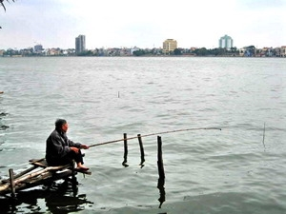
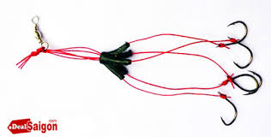
1- Đọc các câu sau đây:
Ông ngồi câu cá.
b) Đoạn văn này có 5 câu.
2- Dòng nào dưới đây nêu đúng nghĩa của mỗi từ câu ở bài tập 1?
- Bắt cá, tôm, … bằng móc sắt nhỏ ( thường có mồi) buộc ở đầu một sợi dây.
-Đơn vị của lời nói diễn đạt một ý trọn vẹn, trên văn bản được mở đầu bằng một chữ cái viết hoa và kết thúc bằng một dấu ngắt câu.

Slide 10
Ông ngồi câu cá.
b) Đoạn văn này có 5 câu
Âm
giống nhau
Nghĩa
khác nhau
TỪ ĐỒNG ÂM

Slide 11

Luyện tập

Slide 12

1- Phân biệt nghĩa của những từ đồng âm trong các cụm từ sau:
Cánh đồng- tượng đồng- một nghìn đồng.
Hòn đá- đá bóng.
Ba và má- ba tuổi.
Viết
Vẽ...

Slide 13
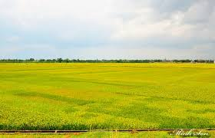
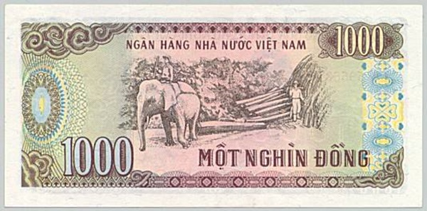
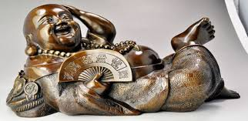
1- Phân biệt nghĩa của những từ đồng âm trong các cụm từ sau:
Cánh đồng- tượng đồng- một nghìn đồng.

Slide 14
1- Phân biệt nghĩa của những từ đồng âm trong các cụm từ sau:
b) Hòn đá - đá bóng.

Slide 15
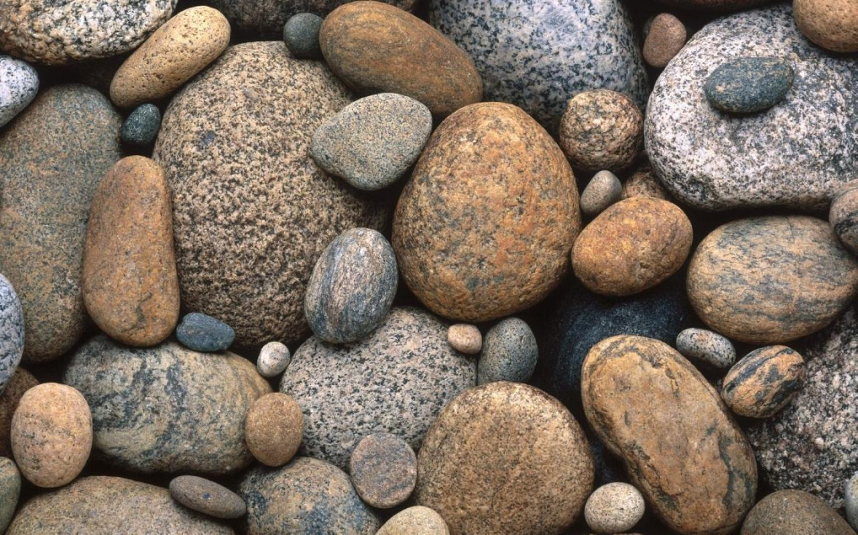
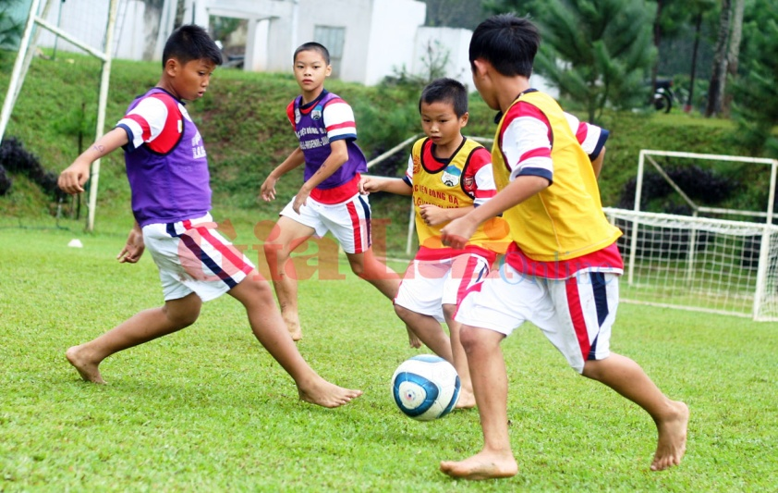
1- Phân biệt nghĩa của những từ đồng âm trong các cụm từ sau:
Cánh đồng- tượng đồng- một nghìn đồng.
Hòn đá - đá bóng.

Slide 16
1- Phân biệt nghĩa của những từ đồng âm trong các cụm từ sau:
c) Ba và má- ba tuổi.

Slide 17
Bài tập 2
Từ đồng âm

Slide 18
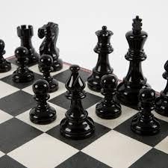

2- Đặt câu để phân biệt các từ đồng âm: bàn, cờ, nước
Mẫu:
Nhà nhà treo cờ mừng ngày Quốc khánh.
Cờ là một môn thể thao được nhiều người yêu thích.

Slide 19
Tiểu phẩm
Diễn viên:
1- “Nghệ sĩ ưu tú”: Đức Anh
2- “Danh hài”: Quang Minh
Tiền tiêu

Slide 20


Slide 21

Trùng trục như con chó thui
Chín mắt, chín mũi, chín đuôi, chín đầu.
( Là con gì?)
Con chó thui
0
2
3
4
5
6
7
8
9
10
11
12
13
14
15
16
17
18
19
20
1

Slide 22

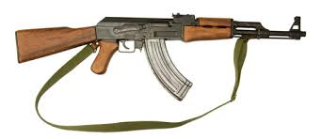
Hai cây cùng có một tên
Cây xòe mặt nước, cây trên chiến trường
Cây này bảo vệ quê hương
Cây kia hoa nở soi gương mặt hồ.
( Là cây gì)
Cây súng
0
2
3
4
5
6
7
8
9
10
11
12
13
14
15
16
17
18
19
20
1

Slide 23
Giống nhau thanh lẫn âm, vần
Mà sao cái nghĩa chẳng gần – Là chi?
Từ đồng âm
0
2
3
4
5
6
7
8
9
10
11
12
13
14
15
16
17
18
19
20
1

Slide 24


